Slide 1
MAURO GRASSI
Fondazione Earth and Water
Agenda
Il rischio idrogeologico
Analisi e proposte

Slide 2
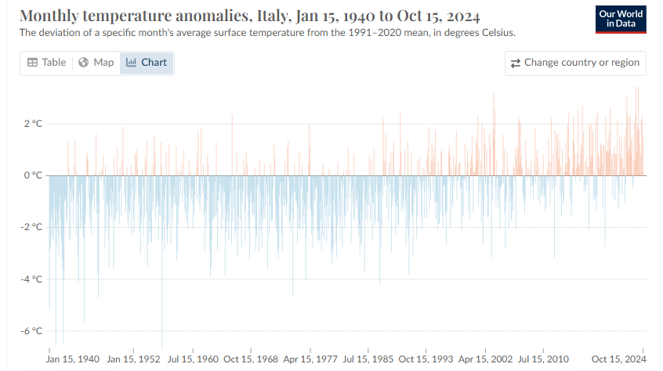
IL CAMBIAMENTO CLIMATICO C’E’

Slide 3
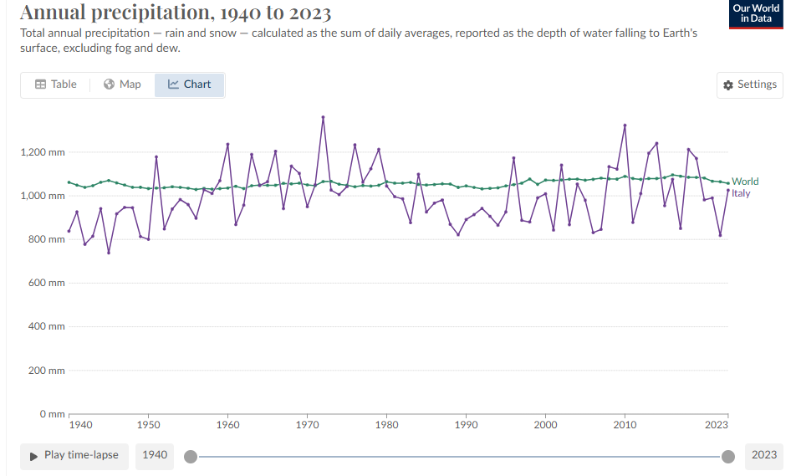
LE PRECIPITAZIONI REGGONO IN ITALIA

Slide 4
PRECIPITAZIONI IN TOSCANA
 | mm/anno | Mldm3/anno
firenze | 1006 | 3,5
arezzo | 1068 | 3,5
grosseto | 735 | 3,3
livorno | 1028 | 1,2
lucca | 1526 | 2,7
massa | 1483 | 1,7
pisa | 1079 | 2,6
pistoia | 1470 | 1,4
prato | 1150 | 0,4
siena | 1009 | 3,9
Toscana |  | 24,3

Slide 6
7/11/1994

Slide 7
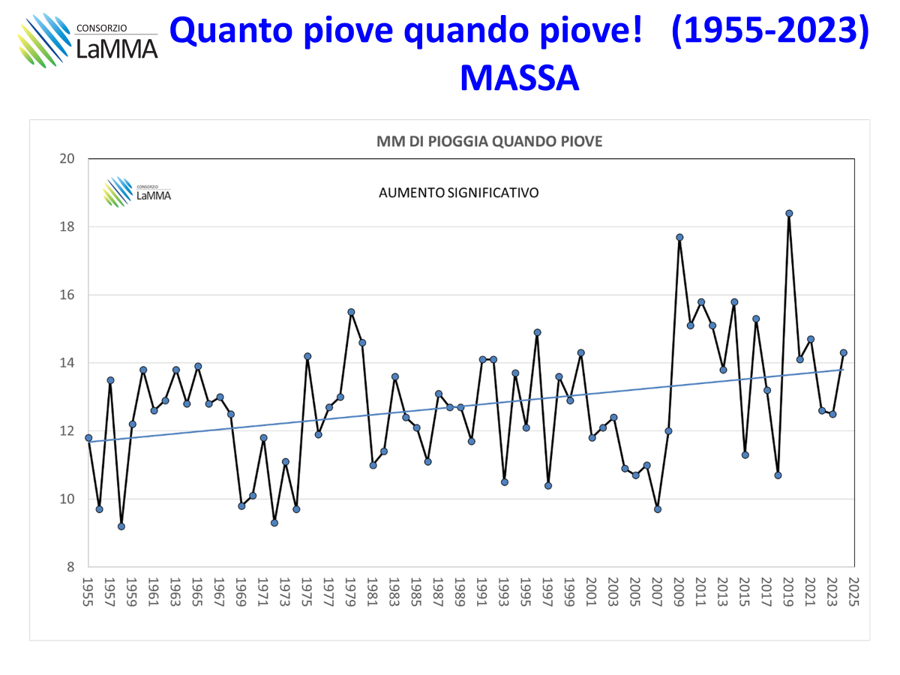
MA, ANCHE A MASSA CARRARA CAMBIANO MODALITA’

Slide 8
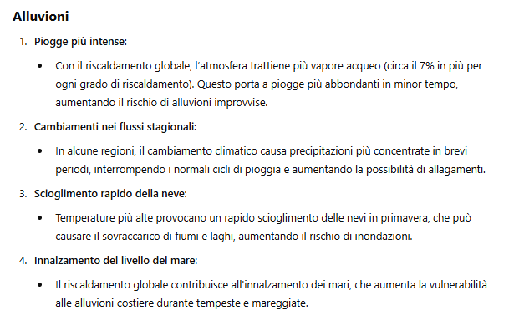
COSA SUCCEDE COL CAMBIAMENTO CLIMATICO

Slide 9
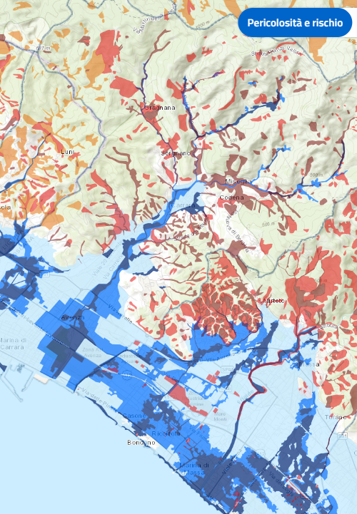
IL RISCHIO A CARRARA E MASSA
Carrara
Carrione
Massa
Frigido

Slide 10
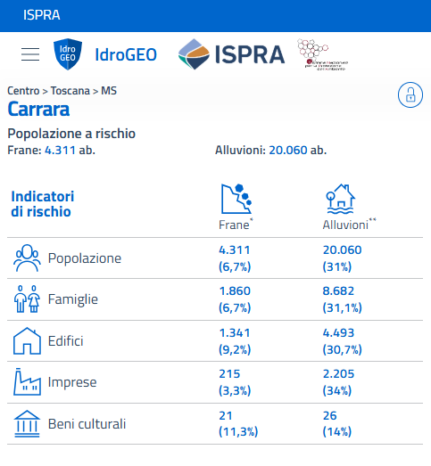
NUMERI DEL RISCHIO

Slide 11
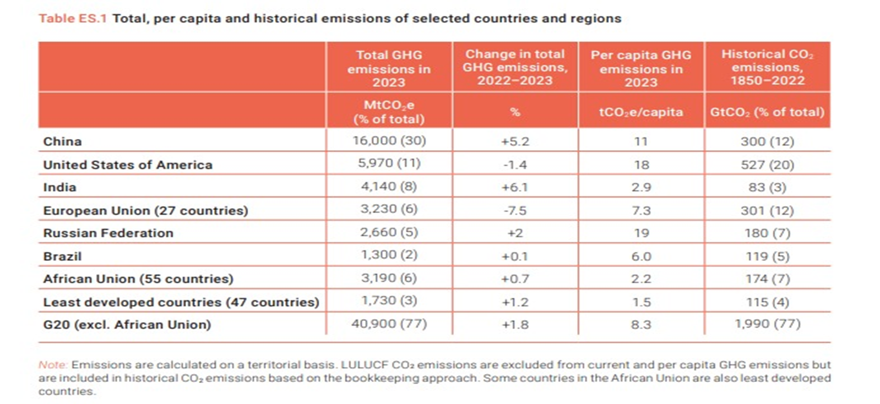
LA MITIGAZIONE VA A RILENTO OCCORRE ADATTARSI

Slide 12
L’ADATTAMENTO NON E’ GRATIS: GLI INTERVENTI STRUTTURALI

Slide 14
UN NUOVO MODELLO DI ALLERTA

Slide 15
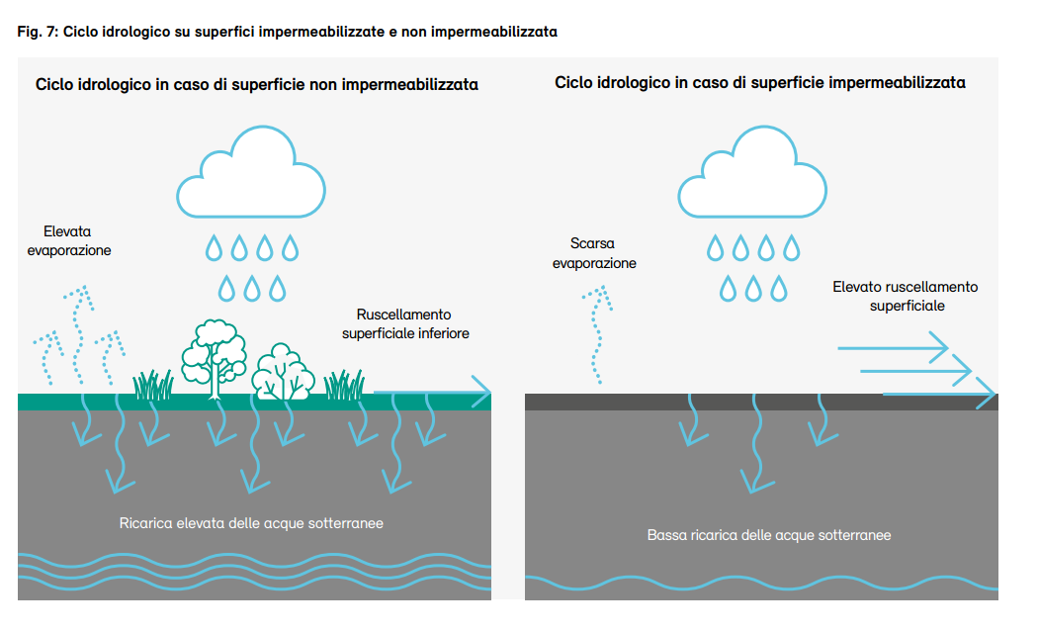
VERSO LE CITTA’ SPUGNA

Slide 16
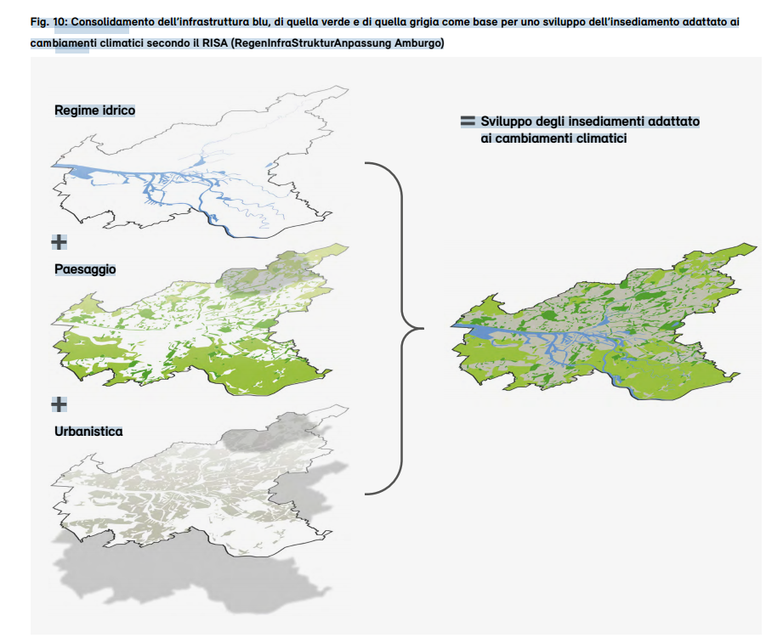
VERSO LE CITTA’ SPUGNA: L’ACQUA NELLA PIANIFICAZIONE URBANISTICA

Slide 17
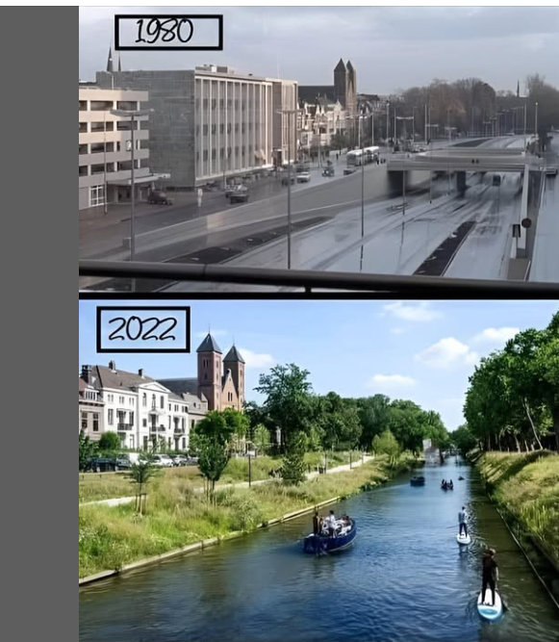
VERSO LE CITTA’ SPUGNA: ANCHE PIU’ BELLE DA VIVERE
Utrecht (Olanda)

